Slide 1


Présentation du sprint 2
Élaboré par:
Jnayeh Mourad
Dabouna Mariem
Laarafa Mohamed
Dridi Raoua
Hidri Anas
Gzouni Salem

Slide 2

Plan du présentation
Backlog du sprint
Diagramme de class
Burndown du sprint
Tâches effectués

Slide 3
Exigences technologiques
BACKLOG DU SPRINT
Priority | User story | Estimate | Backend | Frontend
 | En tant qu’un recruteur, je veux ajout un boulot. | 3 | Mourad | Anas
 | En tant qu’un recruteur, je veux effectuer un contrat avec un étudiant. | 3 |  | Mohamed
 | En tant qu’un étudiant, je veux consulter les recruteurs. | 2 | Mourad | Anas
 | En tant qu’un recruteur, je veux consulter boulots. | 1 | Mourad | Raoua
 | En tant qu’un recruteur, je veux ajouter un avis sur un étudiant. | 3 | Mourad | Raoua
 | En tant qu’un étudiant, je veux envoyer une demande pour un boulot | 3 | Salem | Anas
 | En tant qu’un étudiant, je veux ajouter un avis sur un recruteur. | 3 | Mourad | Raoua
 | En tant qu’un recruteur, je veux modifier un boulot. | 5 | Salem
 | En tant qu’un recruteur, je veux rejeter une demande. | 5 | Mariem
 | En tant qu’un recruteur, je veux consulter les demandes. | 2
 | En tant qu’un étudiant, je veux consulter la liste des boulots disponibles. | 3 | Mourad | Mohamed
 | En tant qu’un étudiant, je veux recevoir un message d’acception. | 5 | Mourad | Mourad
 | En tant qu’un étudiant, je veux vérifier ma boite de réception | 3 | Mourad | Mourad

Slide 4
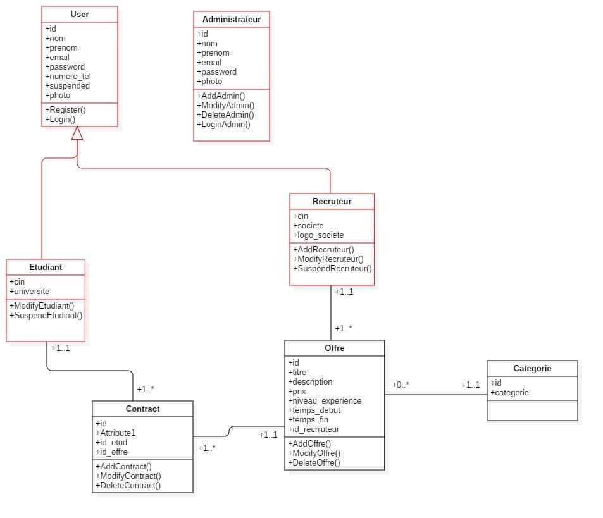
Diagramme de classe

Slide 5
Tâches effectués
Ajout d’un boulot
Acteur: Recruteur
Diagramme de séquence
Lien

Slide 6
Tâches effectués
Ajout d’un avis
Acteur: Recruteur/étudiant
Diagramme de séquence
Lien

Slide 7
Tâches effectués
Demande contrat
Acteur: Recruteur
Diagramme de séquence
Lien

Slide 8
Burndown du sprint

Slide 9

Merci de votre attention

